Slide 1
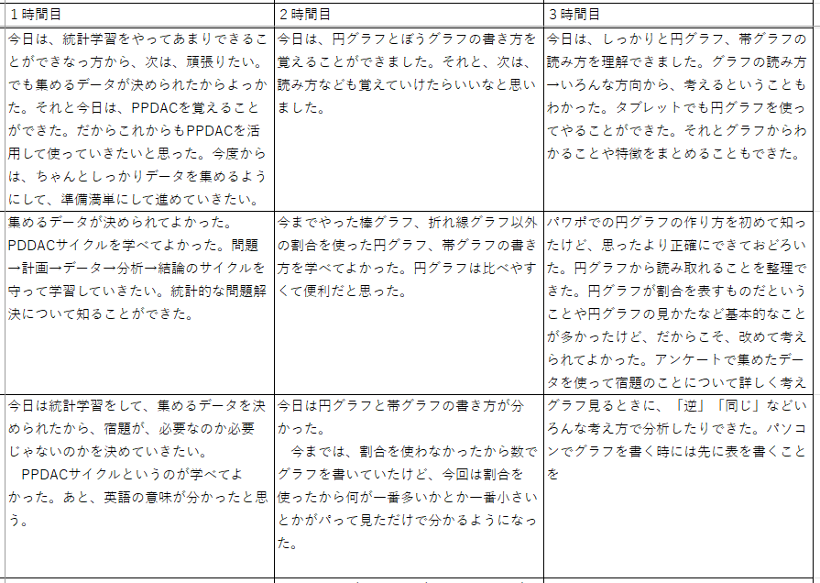
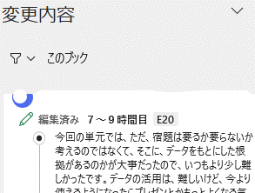
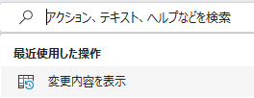
Excelの共同編集で学習感想を即時共有する
子どもが授業の終わりに振り返りをする際、Excelの共同編集を利用すると、学習感想の即時共有が可能になります。
感想は発表するのも良いですが、共有しながら書き溜めることでそれぞれの考えていることや考えの足跡が見える化できるのは大きなメリットです。
学習感想を単元を通して書き溜めて、自分の成長を認識したり、他者の考えに触れたりすることは、子どもの学習意欲の向上や日常と学習の繋がりの強化等にも効果的です。
学習感想の即時共有以外にも、意見の出し合う等の場面でも利用できます。
Excelの共同編集による学習の即時共有は、どの教科でも効果的な利用が期待できます。
誤って違う場所に打ってしまった等のトラブルの際には、「変更内容を表示」から、ログを確認をすることで修正が可能です。

